Slide 1
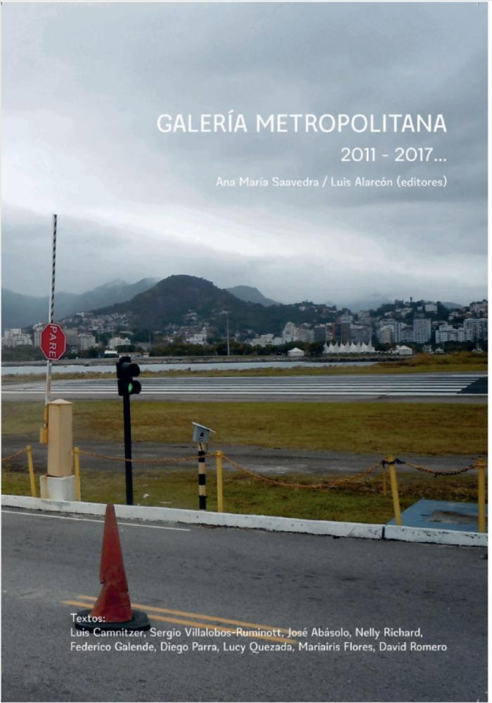
Catálogo de las exposiciones 2011-2017 en Galería Metropolitana (GD-D-00296)

